Slide 1
Que &%$$# es la recursividad?
Stephane Keil Rios
Maestria en Ciencia de Datos

Slide 2



It’ a dream in a dream in a dream

Slide 3


Slide 4
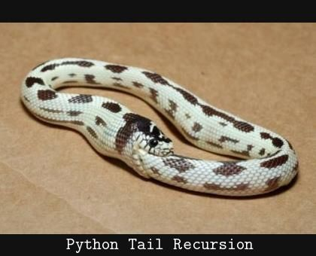
Definición
Una función es recursiva si, como parte de su definición, incluye una llamada a si mismo.
Son una alternativa a estructuras de repetición (ciclos) que permiten solucionar problemas que podrían ser complejos de manera elegante.

Slide 5
A simple example in R
hola <- function(repeticiones){
if(repeticiones == 0){
return
}
else{
print(paste0("esta es la ",repeticiones," llamada"))
hola(repeticiones-1)
}
}
hola(10)

Slide 6
Tipico Ejemplo: Factorial
3! =

Slide 7
Tipico Ejemplo: Factorial
3! = 3*2*1

Slide 8
Tipico Ejemplo: Factorial
3! = 3*2*1 = 6

Slide 9
Tipico Ejemplo: Factorial
3! = 3*2*1 = 6
n! =

Slide 10
Tipico Ejemplo: Factorial
3! = 3*2*1 = 6
n! = n * n-1*n-2….*1

Slide 11
Tipico Ejemplo: Factorial
3! = 3*2*1 = 6
n! = n * n-1*n-2….*1
Ciclo for n veces con result <- result * i

Slide 12
Tipico Ejemplo: Factorial
3! = 3*2*1 = 6
n! = n * n-1*n-2….*1
factorial <- function(n){
result <- 1
for(i in 1:n){
result <- i*result
}
return (result)
}
factorial(5)

Slide 13
Tipico Ejemplo: Factorial
n! = n * n-1!

Slide 14
Tipico Ejemplo: Factorial
n! = n * n-1!
Factorial(1) = 1
Factorial(n) <- n * Factorial(n-1)

Slide 15
Tipico Ejemplo: Factorial
n! = n * n-1!
factorial_recursivo <- function(n){
if(n==1){
return(1) #Caso Base - Salida
}
else{
return(n*factorial(n-1)) #Iteracion
}
}

Slide 16
Factorial(3)
3*

Slide 17
Factorial(3)
Factorial(2)
3*factorial(2)
2*

Slide 18
Factorial(3)
Factorial(2)
Factorial(1)
1
3*
2*factorial(1)

Slide 19
Factorial(3)
Factorial(2)
3*
2*1=2

Slide 20
Factorial(3)
3*2=6

Slide 21

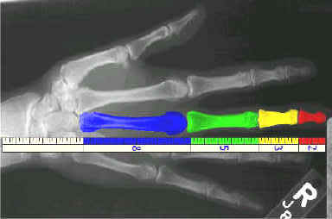
Ejercicio = Series de Fibonacci

Slide 22
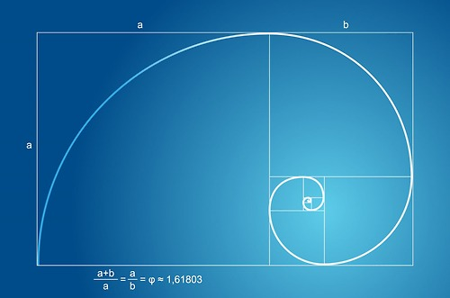
Serie de Fibonacci
0,1,1,2,3,5,8,13,21,34….

Slide 23
Formalización
Fibo(0)=0
Fibo(1)=1
Fibo(n)=Fibo(n-1)+Fibo(n-2)
Escriba un método en R que utilizando el concepto de recursividad calcule el numero de Fibonacci(10)
Escriba otro método que calcule la serie de fibonacci con ciclos tradicionales (for).

Slide 24
Comparemos
Recursion
Iteracion
Fibo <- funcion(n){
  If(fibo<2) return 1
  Else return(fibo(n-1)+fibo(n-2))
}
Result = 0
Ultimo = 0
Penultimo = 1
For i in 1:n{
  Result = penultimo + ultimo
  Ultimo = result
  Penultimo = ultimo
}

Slide 25
Y todo para que?
Código es mucho más sencillo de entender, una vez que se entiende la mecánica.
Permite resolver problemas complejos de manera sencilla o reducir tiempos de ejecución en ciertas ocasiones.
Ordenar listas (Merge Sort)
Balancear arboles como estructuras de datos
Listar valores de una lista de listas con niveles desconocidos
Lapply, sapply son implementaciones de recursión
Calculo de integrales con n variables en simulaciones de Montecarlo!

